Slide 1
SolarPuesto V1.0
Calculadora de potencia y material fotovoltaico para PYMES y puestos de comercio ambulante
Primer Avance · Fase de Desarrollo (MVP)
Ingenieria de Software II · Proyecto SolarPuesto V1.0
Presenta: Heyner Aldana Herrera | Octubre de 2026
Notes:
Buenos dias. Mi nombre es Heyner Aldana Herrera y presento el Primer Avance del proyecto SolarPuesto V1.0, desarrollado en la asignatura Ingenieria de Software II bajo metodologia XP. En 10 minutos mostrare el problema que atiende, a quien sirve, que se ha construido hasta hoy, el estado real de la aplicacion con una demostracion, las dificultades resueltas y lo que falta.

Slide 2
ALINEACION CON LOS ODS
Energia asequible y no contaminante
ODS 7 - Energia asequible y no contaminante
• Meta 7.1: acceso universal a servicios energeticos asequibles y modernos.
• Meta 7.2: aumentar la cuota de energias renovables.
• Meta 7.b: ampliar infraestructura y tecnologia para energia sostenible.
Como aporta SolarPuesto
• Lleva energia solar autonoma a PYMES y puestos ambulantes.
• Dimensiona el sistema segun el uso real de cada negocio.
• Reduce la dependencia de conexiones ilegales y generadores.
El proyecto responde directamente al ODS 7: sustituye una necesidad energetica insatisfecha por una solucion fotovoltaica limpia, asequible y propia del pequeno negocio.
La energia solar es, ademas, la via mas viable para el comercio que no puede costear una conexion formal o un generador: el sol no envia factura y el sistema se paga con el ahorro.
SolarPuesto V1.0 · Primer Avance · Ingenieria de Software II
2
Notes:
SolarPuesto se alinea con el ODS 7. La idea es simple: los pequenos negocios necesitan energia para refrigerar, iluminar y cobrar, y la energia solar es limpia, asequible y autonoma. La app convierte esa necesidad en un dimensionamiento concreto.

Slide 3
CONTEXTO
El problema: energia insegura y sobredimensionada
• En Colombia cerca del 56 % del empleo es informal (DANE): miles de PYMES y puestos ambulantes sin acceso fiable a la energia.
• Dependen de conexiones electricas ilegales y peligrosas, o de generadores ruidosos y contaminantes, para refrigerar, iluminar y cobrar con datafono.
• Las perdidas no tecnicas de energia cuestan miles de millones de pesos al año (Superservicios / XM).
• Colombia tiene alta radiacion solar: entre 4 y 5 horas de sol pico al dia (Atlas IDEAM).
• Barrera central: el comerciante no sabe cuanta energia necesita ni que comprar; termina sobredimensionando (gasta de mas) o quedando corto (no le alcanza).
SolarPuesto V1.0 · Primer Avance · Ingenieria de Software II
3
Notes:
Este es el problema. La informalidad es muy alta y el acceso a la energia es inseguro o contaminante. Hay mucho sol disponible, pero el vendedor no tiene como traducir sus aparatos a un sistema solar. Ahi es donde entra la aplicacion: quitarle la adivinanza al proceso.

Slide 4
USUARIOS
A quien sirve
Vendedores ambulantes e informales
• Jornada en la calle con varios aparatos (licuadora, luces, datafono).
• Sin formacion tecnica: necesitan un lenguaje simple.
• Presupuesto limitado: no pueden comprar de mas.
• Usan el celular como herramienta principal.
PYMES y pequenos negocios
• Jugos, comidas, tiendas y servicios de barrio.
• Quieren respaldo solar para bajar costos y evitar cortes.
• Necesitan proyectar costo y material antes de invertir.
• Mismo perfil de usuario: no tecnico.
Enfoque del Primer Avance
La aplicacion nace para el vendedor ambulante y se amplia naturalmente a la PYME: ambos comparten el mismo problema, el mismo perfil de usuario no tecnico y la misma necesidad de dimensionar bien antes de comprar.
SolarPuesto V1.0 · Primer Avance · Ingenieria de Software II
4
Notes:
Los usuarios son dos y comparten un mismo perfil: el vendedor ambulante y la PYME de barrio. Ambos son usuarios no tecnicos, con presupuesto ajustado. La app habla su idioma: aparatos, no vatios tecnicos.

Slide 5
SOLUCION
La propuesta: del aparato al sistema solar
• Aplicacion web usable en celular y computador, sin instalacion y sin servidor.
• Entrada: tabla de aparatos del negocio (nombre, cantidad, potencia real en W, tipo de uso y horario) y parametros del sitio (HSP, eficiencia, margen, tension, DOD, panel).
• Salida automatica: potencia instalada P(W), energia diaria E(Wh/dia), consumo nocturno y el material solar requerido.
• Dimensiona paneles, banco de baterias, inversor y controlador de carga; muestra el desglose por aparato y una garantia del resultado.
• Incluye guia de instalacion y uso, con casos reales; resultado imprimible/exportable.
SolarPuesto V1.0 · Primer Avance · Ingenieria de Software II
5
Notes:
La propuesta es una calculadora: el usuario escribe sus aparatos y la app le devuelve la potencia, la energia y el material exacto, incluido el controlador de carga. Ademas, una guia para instalar y usar el sistema. Todo sin servidor y sin datos personales.

Slide 6
REQUISITOS
Requisitos iniciales y alcance
Requisitos funcionales
• RF-01 CRUD de aparatos en la tabla de carga.
• RF-02 Potencia instalada P = suma(potencia x cantidad).
• RF-03 Energia diaria E = suma(potencia x cantidad x horas).
• RF-04 Dimensionar paneles, bateria e inversor.
• RF-05 Parametros configurables (HSP, eficiencia, margen).
• RF-06 Resultado legible e imprimible/exportable.
• RF-07 Guia de instalacion por caso de uso.
No funcionales y usuarios
• RFN-01 Usable por un vendedor sin formacion tecnica.
• RFN-02 Portable (computador y movil).
• RFN-03 Respuesta inmediata (menos de 2 s).
• RFN-04 Validacion de datos de entrada.
• RFN-05 Sin datos personales (localStorage).
• HU-01 a HU-05: registrar, calcular, dimensionar, imprimir y guiarse.
5 casos de referencia editables: puesto de jugos · luces LED + datafono · refrigerador pequeño · puesto mixto · puesto de fritura
SolarPuesto V1.0 · Primer Avance · Ingenieria de Software II
6
Notes:
Los requisitos fueron aprobados en el hito M1. Funcionales y no funcionales, con cinco historias de usuario y cinco casos de referencia reales que hoy vienen cargados en la app y son editables.

Slide 7
FASE DE DISENO
Diseno y arquitectura aprobados
3 ejes (Acta 003)
• UI/UX y modelado de interfaz.
• Formulas y modelado matematico.
• Arquitectura y stack tecnologico.
Arquitectura por capas
• Presentacion: React (3 pantallas).
• Dominio: modulos puros (formulas, validaciones, casos).
• Datos: localStorage (sin servidor).
• La logica no importa React: 100 % testeable.
Stack
• React 18 + Vite 5 (JavaScript ESModules).
• CSS3 responsive (tabla con scroll en movil).
• Vitest + React Testing Library + jsdom.
• Git para trabajo en equipo.
Formulas clave
Paneles: Wp = (E / HSP) / eficiencia x (1 + margen) Bateria: Ah = E x (1 + margen) / (tension x DOD)
Inversor: W >= potencia pico x 1,25 Uso real por tipo: usos, continuo y refrigeracion (ciclo de trabajo)
SolarPuesto V1.0 · Primer Avance · Ingenieria de Software II
7
Notes:
En el hito M2 se aprobo el diseno en tres ejes. La arquitectura es por capas y separa la logica pura de la interfaz, lo que la hace totalmente testeable. El stack es React con Vite y Vitest para TDD. Estas son las formulas centrales del modelo.

Slide 8
AVANCE REAL (SPRINTS 1 A 3)
Modificaciones realizadas
Sprint 1
• Entorno de desarrollo (React, Vite, Vitest).
• Tabla de entrada de aparatos con CRUD completo.
• Recalculo en vivo de la energia por fila.
Sprint 2
• D-01: la cantidad se aplica una sola vez.
• D-07: banco de baterias ajustado a 24 V.
• 5 pruebas de valor exacto (casos de referencia).
• Suite de pruebas de la tabla de entrada.
Sprint 3
• D-06: controlador de carga incorporado.
• Voltaje de trabajo del panel expuesto.
• Manual de instalacion y uso en la guia.
Calidad en cifras
La suite paso de 19 a 79 pruebas automatizadas, todas en verde, con build de produccion OK. Cada correccion se escribio primero como prueba que fallaba (TDD) y luego como codigo.
SolarPuesto V1.0 · Primer Avance · Ingenieria de Software II
8
Notes:
Estas son las modificaciones concretas. En el Sprint 1 se levanto el entorno y la tabla CRUD. En el Sprint 2 se corrigio el error de doble multiplicacion de la cantidad, se ajusto la bateria a 24 voltios y se escribieron las pruebas de valor exacto. En el Sprint 3 se agrego el controlador de carga y el manual. La suite crecio de 19 a 79 pruebas, todas en verde.

Slide 9
VERIFICACION
Dificultades detectadas y decisiones
• D-01 Doble multiplicacion de la cantidad en 'Por usos' (daba 4.033 Wh en vez de 2.017): corregida.
• D-02 Una prueba protegia el error; U-04 se reescribio a partir del modelo matematico.
• D-03 Pruebas de casos solo comprobaban 'mayor que cero'; ahora fijan valores exactos.
• D-04 El Sprint 1 se cerro sin prueba automatica de la tabla; se creo la suite CRUD.
• D-05 Diferencia de alcance documental del Sprint 1; se corrigio por continuidad, sin alterar actas previas.
• D-06 Faltaba el controlador de carga y el voltaje de trabajo del panel; incorporados.
• D-07 El banco estaba a 12 V con un panel de 24 V; se ajusto a 24 V (mitad de Ah).
SolarPuesto V1.0 · Primer Avance · Ingenieria de Software II
10
Notes:
Documentamos siete dificultades. La mas importante fue la D-01: la cantidad se multiplicaba dos veces. Tambien aprendimos, con la D-02 y la D-03, que una suite en verde no garantiza exactitud si las pruebas no nacen del modelo matematico. Todas quedaron corregidas; solo la tabla de la seccion 6 del modelo queda pendiente de su autorizacion.

Slide 10
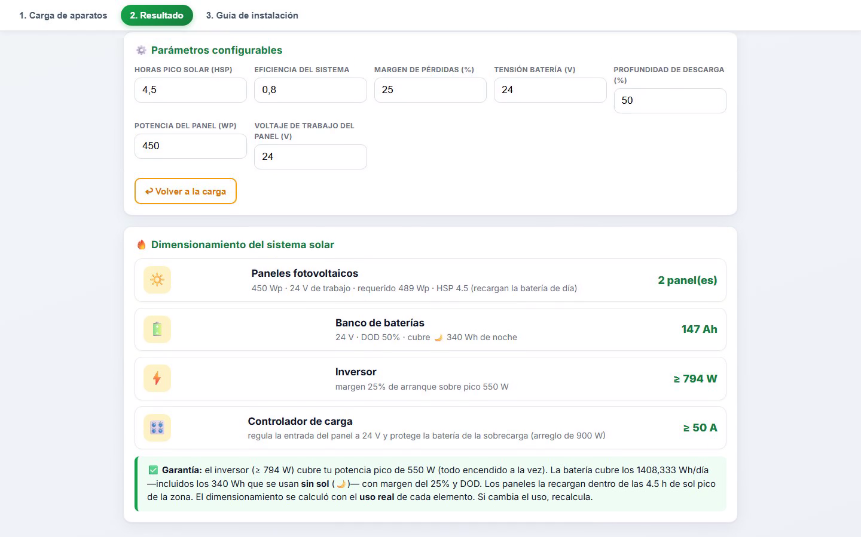
DEMO EN VIDEO
Demostracion funcional
SolarPuesto V1.0 · Primer Avance · Ingenieria de Software II
Recorrido: cargar un caso real, editar la cantidad, calcular el resultado y abrir la guia de instalacion.
9
Notes:
Vamos a la demostracion. La grabacion muestra: se carga un caso real, se edita la cantidad de un aparato, se calcula el resultado con sus indicadores y el dimensionamiento, y se abre la guia de instalacion paso a paso. El video dura unos 30 segundos.

Slide 11
CAMINO A LOS HITOS M3 A M5
Que falta por construir
Pendientes tecnicos
• Integracion de modulos y validaciones finas hasta el hito M3 (30/10).
• Ampliar la guia por caso de uso (RF-07) y el resultado imprimible/exportable (RF-06).
• Pruebas de interfaz, usabilidad y manual de uso hacia el hito M4 (13/11).
• Documentacion final, demo y cierre del hito M5 (20/11).
• D-03: autorizacion de la tabla de valores del modelo matematico.
Presupuesto y costos
• Valor estimado por componente del sistema recomendado:
• Paneles fotovoltaicos.
• Controlador de carga.
• Banco de baterias.
• Inversor.
• Total estimado del sistema por caso de referencia.
El presupuesto y costos se documentaran en la proxima acta (No. 007): se estimara el valor de cada componente y el total del sistema recomendado, para que la PYME o el vendedor conozca de antemano cuanto debe invertir.
SolarPuesto V1.0 · Primer Avance · Ingenieria de Software II
11
Notes:
Lo que falta: integrar y validar los modulos para el hito M3 de finales de octubre; ampliar la guia por caso y la salida imprimible; las pruebas de interfaz y usabilidad para M4; y el cierre en M5. Ademas, el presupuesto y costos del sistema recomendado, componente por componente, que quedara registrado en la proxima acta.

Slide 12
Gracias
SolarPuesto V1.0 convierte los aparatos de un negocio en el sistema solar exacto que necesita: limpio, asequible y a la medida (ODS 7).
Diseno aprobado (M2) · MVP funcional con 79 pruebas en verde · Demostracion en vivo
Preguntas
Notes:
Para cerrar: SolarPuesto convierte los aparatos del negocio en el sistema solar exacto, alineado con el ODS 7. Tenemos el diseno aprobado, un MVP funcional con 79 pruebas en verde y una demostracion. Quedo atento a sus preguntas.

